Slide 1
Базовый синтаксис java
Типы данных. Примитивы. Приведение типов. Ссылочные типы данных.

Slide 2
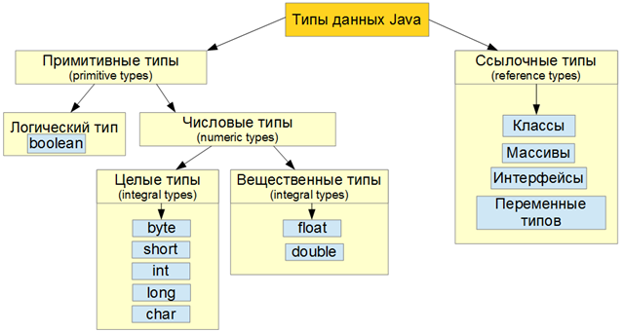

Slide 3
Примитивные типы. Какие бывают
Целые числа. Эта группа включает в себя типы данных byte , short , int и long, представляющие целые числа со знаком.
Числа с плавающей точкой. Эта группа включает в себя типы данных float и double, представляющие числа с точностью до определенного знака после десятичной точки.
Символы. Эта группа включает в себя тип данных char, представляющий символы, например буквы и цифры из определенного набора.
Логические значения. Эта группа включает в себя тип данных boolean, специально предназначенный для представления логических истинных и ложных значений.

Slide 4
Символы (тип char)
Для хранения символов Java использует специальный тип char. Он отличается от типа char в языках C/C++, где представляет собой целочисленный тип с размером 8 бит. В Java для char используется кодировка Unicode и для хранения Unicode-символов используется 16 бит или 2 байта. Диапазон допустимых значений - от 0 до 65536 (отрицательных значений не существует).
https://asecuritysite.com/coding/asc2
char ch1, ch2, ch3;
ch1 = 67; // код переменной
ch2 = 'a'; // сам символ
ch3 = 116; // код переменной
System.out.println("Слово: " + ch1 + ch2 + ch3);

Slide 5
Булевы значения
Тип boolean предназначен для хранения логических значений и может принимать только одно из двух возможных значений: true или false.
Данный тип всегда возвращается при использовании операторов сравнения (больше, меньше, равно, больше или равно, меньше или равно, не равно).

Slide 6
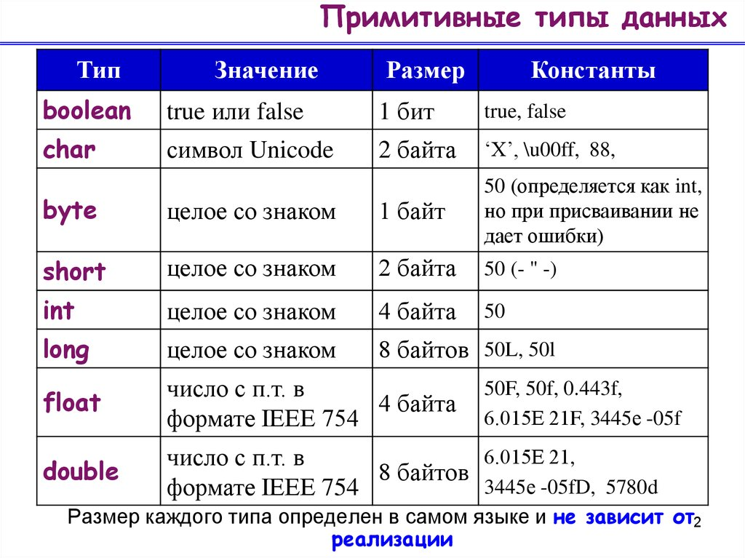

Slide 7
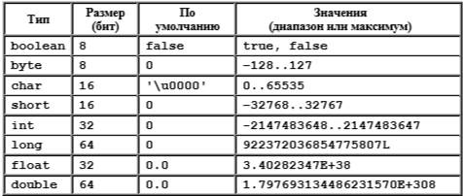

Slide 8
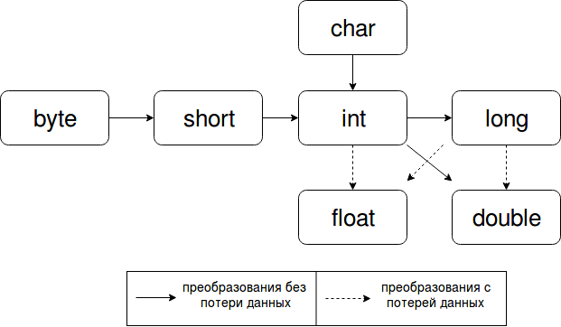
Приведение типов

Slide 9
Арифметические операции
арифметические операции (+, —, *, / и прочие);
поразрядные логические операции (~, &, | и прочие);
логические операции (&, |, &&, || и прочие);
операции отношения (==, !=, >, < и прочие);

Slide 10
Оператор | Описание | Ассоциативность
++, — | постинкремент, постдекремент | справа налево
++, —, +, -, ~, ! | преинкремент, предекремент, унарный плюс, унарный минус, поразрядное дополнение, булево «не» | справа налево
*, /, % | умножение, деление, остаток от деления | слева направо
+, — | сложение, вычитание | слева направо
<<, >>, >>> | сдвиг влево, сдвиг вправо, беззнаковый сдвиг вправо | слева направо
<, >, <=, >=, instanceof | меньше, больше, меньше или равно, больше или равно, сравнить тип | слева направо
==, != | равно, не равно | слева направо
& | битовое «и» | слева направо
^ | исключающее «или» | слева направо
| | битовое «или» | слева направо
&& | логическое «и» | слева направо
|| | логическое «или» | слева направо
?: | тернарный оператор | слева направо
=, +=, -=,*=, /=, %=, &=, ^=, |=, <<=, >>=, >>>= | операторы присваивания | справа налево

Slide 11
Ассоциативность операций
Кроме приоритета операции отличаются таким понятием как ассоциативность. Когда операции имеют один и тот же приоритет, порядок вычисления определяется ассоциативностью операторов. В зависимости от ассоциативности есть два типа операторов:
Левоассоциативные операторы, которые выполняются слева направо
Правоассоциативные операторы, которые выполняются справа налево
Так, некоторые операции, например, операции умножения и деления, имеют один и тот же приоритет. Какой же тогда будет результат в выражении:
int x = 10 / 5 * 2;

Slide 12
Class Math
abs() - возвращает абсолютное значение аргумента
ceil() - возвращает наименьшее целое число, которое больше аргумента
floor() - возвращает наибольшее целое число, которое меньше или равно аргументу
max() - возвращает большее из двух чисел
min() - возвращает меньшее из двух чисел
rint() - возвращает ближайшее целое к аргументу
round() - возвращает аргумент, округлённый вверх до ближайшего числа

